Slide 1


CHƯƠNG 4 QUẢN LÝ CHI PHÍ DỰ ÁN

Slide 2
KHÁI NIỆM VỀ CHI PHÍ TRONG DỰ ÁN
Chi phí cơ sở vật chất: Đây là các chi phí liên quan đến việc thiết lập cơ sở hạ tầng cần thiết cho spa, bao gồm các khoản thuê mặt bằng, chi phí điện nước, thiết bị và vật dụng cần thiết. Các chi phí này thường được tính trong một khoảng thời gian cố định (ví dụ: 6 tháng) và không thay đổi trong suốt thời gian đó
Chi phí công tác: Đây là các chi phí liên quan đến các chuyến công tác như đi lại, thuê khách sạn và chi phí ăn uống trong quá trình thực hiện dự án. Những chi phí này giúp đảm bảo các nhân viên có thể tham gia vào các cuộc họp và khảo sát thực tế khi cần thiết
Chi phí đào tạo: Bao gồm các chi phí phát sinh khi cần đào tạo nhân viên mới về các kỹ năng cần thiết cho công việc, bao gồm đào tạo về bảo mật, kỹ thuật phần mềm, hoặc các công cụ quản lý spa
Chi phí lương nhân viên: Đây là khoản chi phí lớn nhất trong bất kỳ dự án nào, đặc biệt là khi có nhiều nhân viên làm việc liên tục trong suốt thời gian dài. Chi phí này thường chiếm tỷ lệ cao trong tổng chi phí dự án

Slide 3

Khái niệm mô hình EVM
EVM (Earned Value Management) là một phương pháp quản lý và đo lường hiệu suất dự án bằng cách theo dõi sự tiến bộ thực tế của công việc và chi phí thực tế so với kế hoạch ban đầu. Các yếu tố chính trong mô hình EVM bao gồm:
PV (Planned Value): Giá trị công việc dự kiến phải hoàn thành trong khoảng thời gian đã định.
EV (Earned Value): Giá trị công việc đã hoàn thành tính đến thời điểm hiện tại.
AC (Actual Cost): Chi phí thực tế đã chi tiêu cho công việc đã hoàn thành.
CV (Cost Variance): Đo lường sự chênh lệch giữa giá trị công việc đã hoàn thành và chi phí thực tế. Khi giá trị CV âm, có nghĩa là chi phí thực tế vượt quá chi phí dự kiến.
SV (Schedule Variance): Đo lường sự chênh lệch giữa giá trị công việc đã hoàn thành và kế hoạch công việc. Khi SV âm, có nghĩa là công việc đang bị trễ so với kế hoạch.
CPI (Cost Performance Index) và SPI (Schedule Performance Index) là các chỉ số đo lường hiệu quả về chi phí và tiến độ của dự án.

Slide 4
Planned Value (PV)
PV = Ngân sách kế hoạch của công việc đến thời điểm hiện tại
Trong đó:
Ngân sách kế hoạch của công việc đến thời điểm hiện tại: là số tiền đã được dự kiến để chi tiêu cho công việc dự án tính đến một thời điểm nhất định trong lịch trình dự án

Slide 5
Earned Value (EV)
EV = Ngân sách cho công việc đã hoàn thành
Trong đó:
Ngân sách cho công việc đã hoàn thành: EV là số tiền của ngân sách đã được phân bổ cho các công việc thực sự hoàn thành tính đến thời điểm hiện tại

Slide 6
Actual Cost (AC)
AC = chi phí thực tế đã chi cho công việc đã hoàn thành
Trong đó:
Chi phí thực tế đã chi cho công việc đã hoàn thành: Đây là số tiền thực tế mà bạn đã chi cho các công việc đã hoàn thành tính đến thời điểm kiểm tra, không phải là chi phí dự tính ban đầu

Slide 7
Cost Variance (CV)
CV = EV - AC
Trong đó:
EV (Earned Value)
AC (Actual Cost)
Ý nghĩa của Cost Variance (CV):
CV > 0: Dự án đang tiết kiệm chi phí
CV < 0: Dự án đang vượt ngân sách
CV = 0: Dự án đang duy trì chi phí đúng như kế hoạch
Notes:
Ý nghĩa của Cost Variance (CV):
CV > 0: Dự án đang tiết kiệm chi phí (chi phí thực tế ít hơn giá trị công việc đã hoàn thành).
CV < 0: Dự án đang vượt ngân sách (chi phí thực tế cao hơn giá trị công việc đã hoàn thành).
CV = 0: Dự án đang duy trì chi phí đúng như kế hoạch.

Slide 8
Schedule Variance (SV)
SV = EV - PC
Trong đó:
EV (Earned Value)
PV (Planned Value)
Ý nghĩa của Schedule Variance (SV):
SV > 0: Dự án đang đi nhanh hơn tiến độ
SV < 0: Dự án đang chậm tiến độ
SV = 0: Dự án đang đi đúng tiến độ
Notes:
Ý nghĩa của Schedule Variance (SV):
SV > 0: Dự án đang đi nhanh hơn tiến độ (hoàn thành công việc nhiều hơn so với kế hoạch).
SV < 0: Dự án đang chậm tiến độ (hoàn thành công việc ít hơn so với kế hoạch).
SV = 0: Dự án đang đi đúng tiến độ.

Slide 9
Cost Performance Index (CPI)
CPI = EV/AC
Trong đó:
EV (Earned Value)
AC (Actual Cost)
Ý nghĩa của Cost Performance Index (CPI):
CPI > 1: Dự án đang sử dụng ngân sách hiệu quả hơn dự kiến
CPI < 1: Dự án đang vượt ngân sách
CPI = 1: Dự án đang duy trì chi phí đúng như kế hoạch
Notes:
Ý nghĩa của CPI:
CPI > 1: Dự án đang sử dụng ngân sách hiệu quả hơn dự kiến (chi phí thực tế thấp hơn giá trị công việc đã hoàn thành).
CPI < 1: Dự án đang vượt ngân sách (chi phí thực tế cao hơn giá trị công việc đã hoàn thành).
CPI = 1: Dự án đang duy trì chi phí đúng như kế hoạch.

Slide 10
Schedule Performance Index (SPI)
SPI = EV/PV
Trong đó:
EV (Earned Value)
PV (Planned Value)
Ý nghĩa của Schedule Performance Index (SPI):
SPI > 1: Dự án đang hoàn thành công việc nhanh hơn so với kế hoạch
SPI < 1: Dự án đang chậm tiến độ
SPI = 1: Dự án đang hoàn thành công việc đúng tiến độ
Notes:
Ý nghĩa của SPI:
SPI > 1: Dự án đang hoàn thành công việc nhanh hơn so với kế hoạch (hoàn thành công việc nhiều hơn so với kế hoạch).
SPI < 1: Dự án đang chậm tiến độ (hoàn thành công việc ít hơn so với kế hoạch).
SPI = 1: Dự án đang hoàn thành công việc đúng tiến độ.

Slide 11

KHÁI NIỆM VỀ CHI PHÍ PHÁT SINH
Chi phí phát sinh là những chi phí ngoài dự kiến mà dự án phải gánh chịu trong suốt quá trình thực hiện. Các yếu tố như yêu cầu bổ sung tính năng, tăng ca, bảo trì và phần mềm bảo mật có thể dẫn đến chi phí phát sinh. Những chi phí này cần được theo dõi chặt chẽ để điều chỉnh ngân sách và đảm bảo dự án không vượt quá chi phí dự tính.
1
2
Notes:
Các loại chi phí phát sinh có thể gặp:
Chi phí phát sinh do thay đổi phạm vi dự án: Khi khách hàng yêu cầu thay đổi, bổ sung tính năng hoặc thay đổi trong yêu cầu ban đầu.
Chi phí phát sinh do trì hoãn: Khi tiến độ bị chậm lại, có thể phát sinh chi phí nhân sự thêm giờ hoặc chi phí phát sinh từ việc phải gia hạn hợp đồng.
Chi phí phát sinh do rủi ro ngoài kiểm soát: Những sự cố ngoài dự tính như thiên tai, thay đổi chính sách, hoặc biến động về giá cả thị trường.
Chi phí phát sinh do sai sót trong dự toán ban đầu: Nếu quá trình lập kế hoạch chi tiết không đầy đủ hoặc không chính xác, có thể dẫn đến chi phí phát sinh.

Slide 12

KHÁI NIỆM VỀ CHI PHÍ LƯƠNG NHÂN VIÊN
CHI PHÍ LƯƠNG NHÂN VIÊN CHIẾM TỶ LỆ LỚN TRONG TỔNG CHI PHÍ CỦA DỰ ÁN. VIỆC TÍNH TOÁN CHI PHÍ NÀY CẦN DỰA TRÊN SỐ LƯỢNG NHÂN VIÊN VÀ MỨC LƯƠNG HÀNG NGÀY CỦA HỌ, CỘNG VỚI SỐ NGÀY LÀM VIỆC TRONG THÁNG. DỰ ÁN CẦN TÍNH TOÁN CHI PHÍ LƯƠNG CHO TỪNG VỊ TRÍ, TỪ QUẢN LÝ ĐẾN CÁC NHÂN VIÊN KỸ THUẬT VÀ BẢO MẬT.

Slide 13
Công thức cơ bản tính chi phí lương nhân viên
Chi phí lương = Số giờ làm việc * mức lương theo giờ + phụ cấp + bảo hiểm và các khoản chi khác
Trong đó:
Số giờ làm việc: Tổng số giờ mà nhân viên làm việc trong một khoảng thời gian xác định (tuần, tháng, hay năm).
Mức lương theo giờ: Lương mà nhân viên nhận được cho mỗi giờ làm việc.
Phụ cấp: Các khoản chi phí bổ sung được trả cho nhân viên ngoài lương cơ bản.
Bảo hiểm và các khoản chi khác: Bao gồm các khoản bảo hiểm, thưởng, chi phí đào tạo, và các chi phí liên quan khác.

Slide 14

KHÁI NIỆM VỀ MÔ HÌNH COCOMO
COCOMO (COnstructive COst MOdel) là một phương pháp giúp tính toán chi phí và thời gian phát triển phần mềm dựa trên các yếu tố như kích thước phần mềm (Lines of Code), độ phức tạp của dự án, năng lực của đội ngũ phát triển và các yếu tố tác động khác.
Trong đó, LOC (Lines of Code) là số dòng mã của phần mềm. Đây là yếu tố quan trọng nhất trong việc tính toán chi phí dự án, vì nó phản ánh kích thước thực tế của phần mềm.
Có 3 mô hình COCOMO chính:
Basic COCOMO: Dùng cho những dự án phần mềm đơn giản, không có quá nhiều yếu tố thay đổi.
Intermediate COCOMO: Bao gồm các yếu tố tác động như yêu cầu, khả năng của nhóm phát triển, và các yếu tố khác.
Detailed COCOMO: Đưa ra sự phân tích chi tiết về các công đoạn phát triển của dự án và các yếu tố tác động đến chi phí và thời gian.

Slide 15
Phân loại dự án
Dự án | a | b | c | d
Organic | 2.4 | 1.05 | 2.5 | 0.38
Semi-Detached | 3.0 | 1.12 | 2.5 | 0.35
Embedded | 3.6 | 1.20 | 2.5 | 0.32
Organic: Dự án nhỏ, ít phức tạp, yêu cầu đội ngũ có kinh nghiệm và ít rủi ro.
Semi-Detached: Dự án vừa, có sự kết hợp giữa các yếu tố đơn giản và phức tạp.
Embedded: Dự án phức tạp, yêu cầu nhiều yêu cầu và điều kiện ràng buộc.

Slide 16
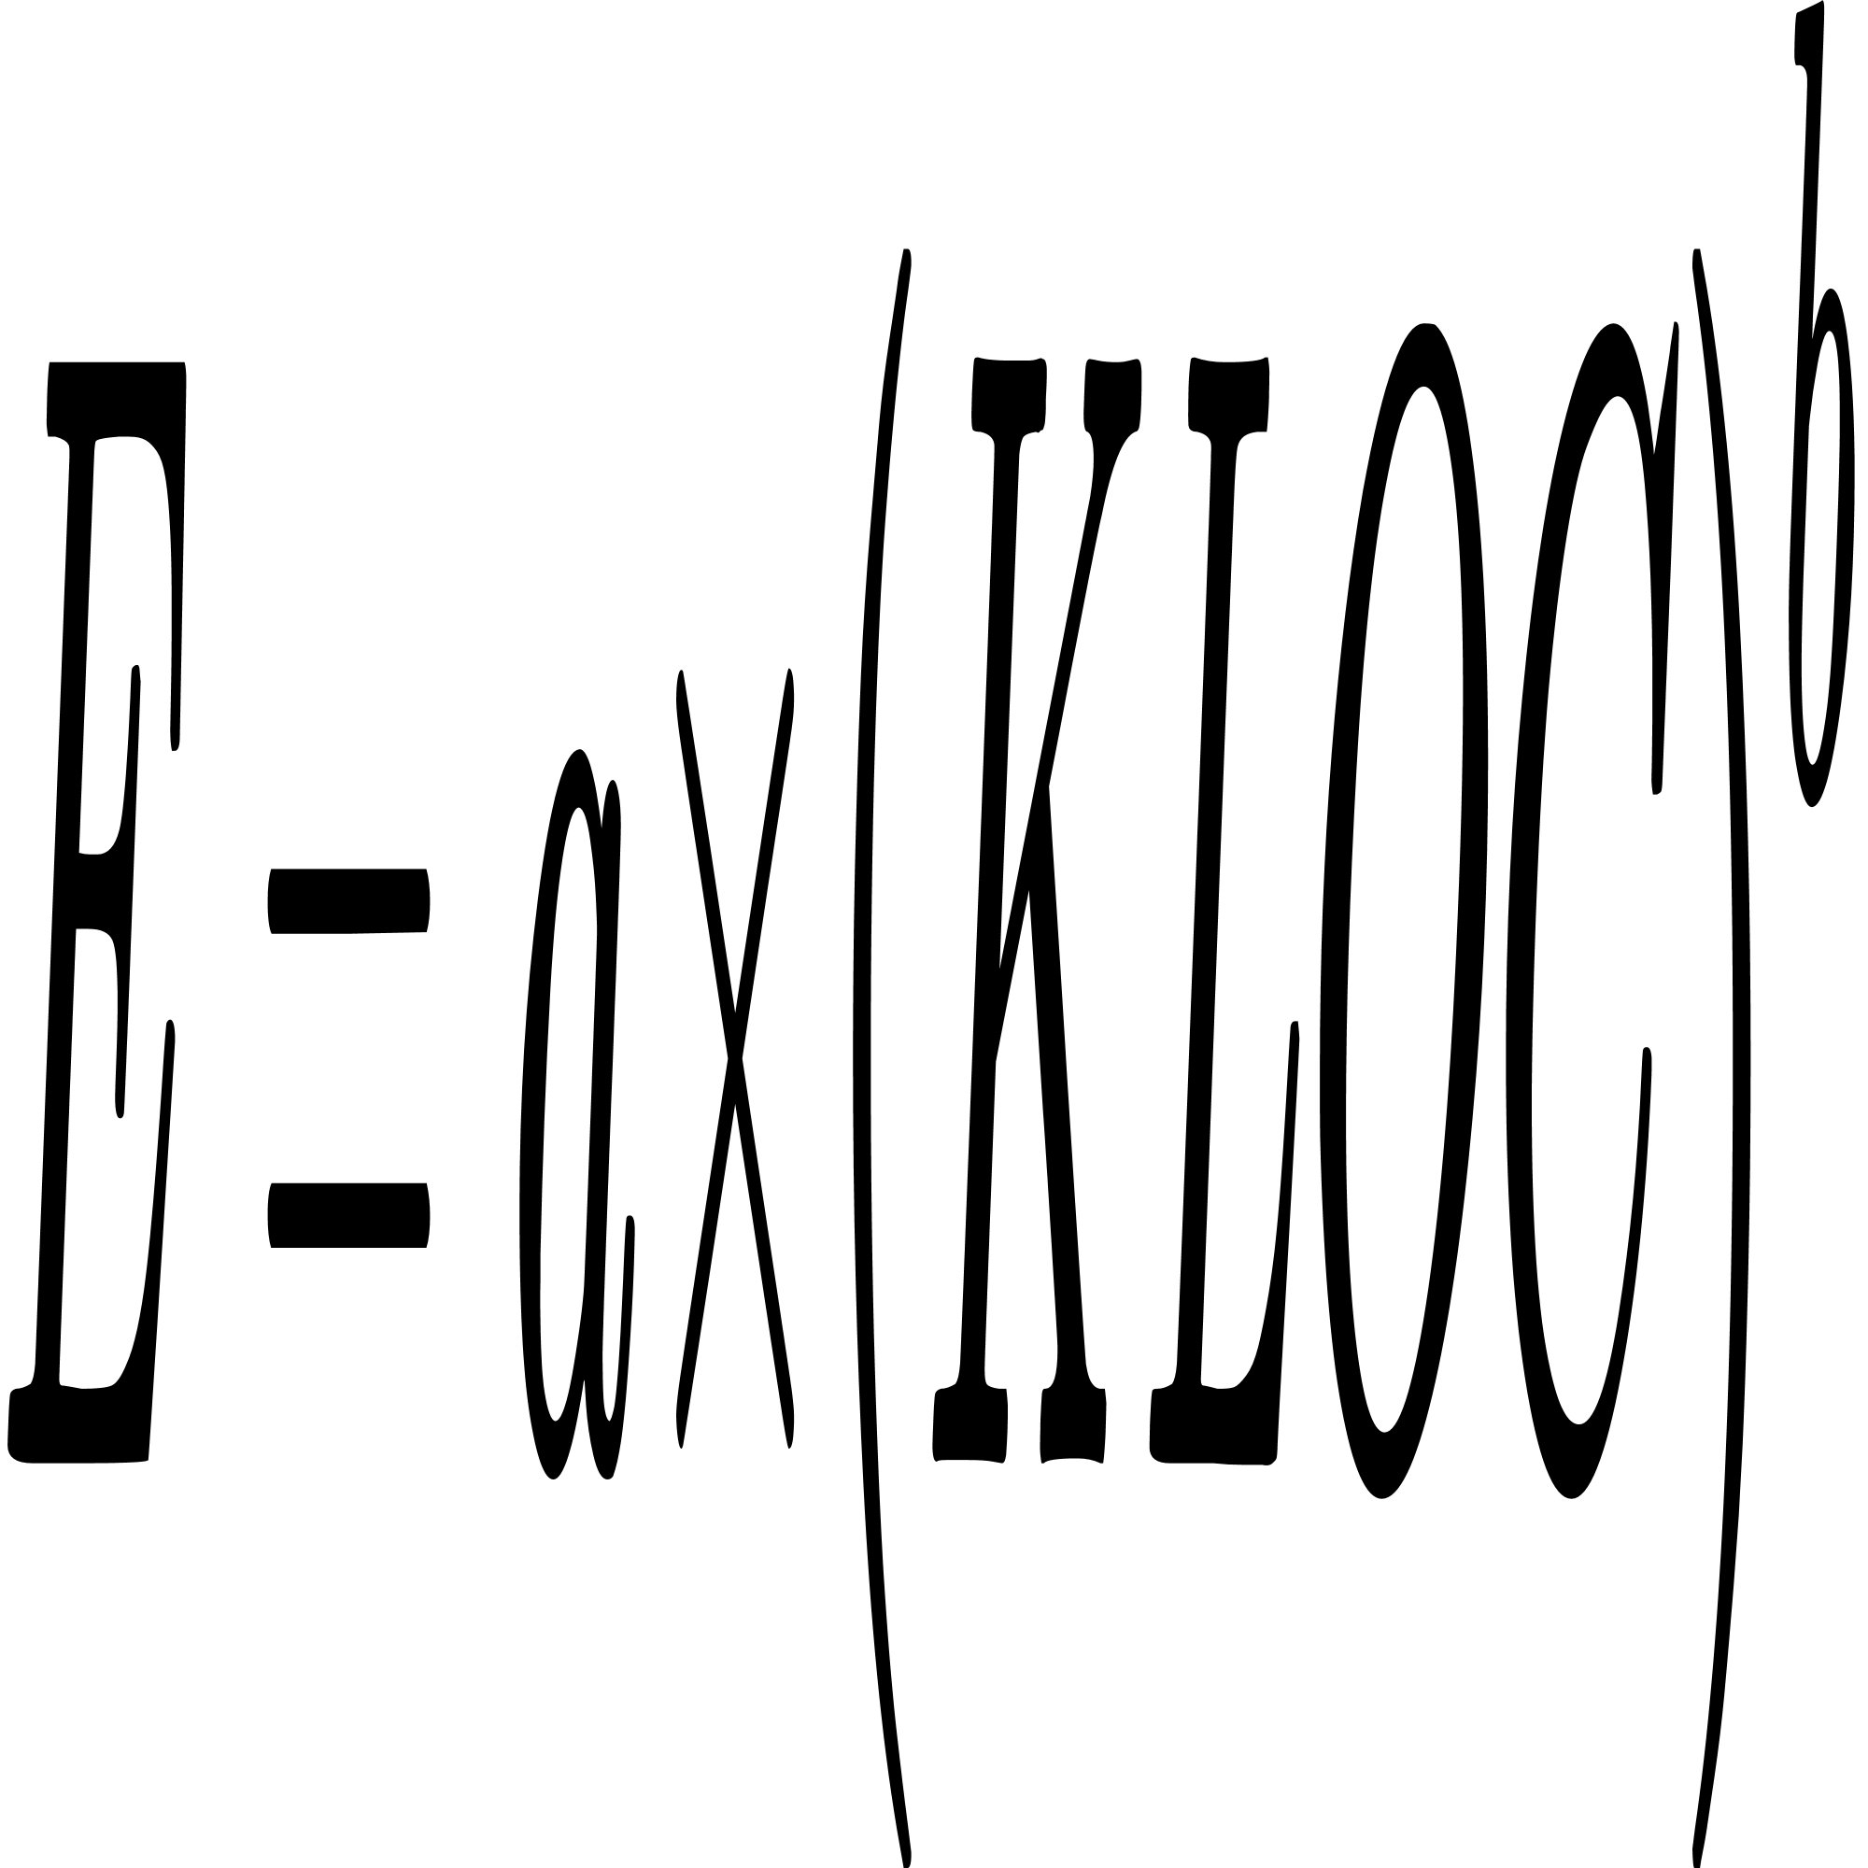

Basic COCOMO
Công thức tính Công sức và Thời gian
Effort (E) (nỗ lực tính bằng người-tháng):
a, b, c và d là các hằng số phụ thuộc vào loại dự án (Organic, Semi-Detached, Embedded).
KLOC là số dòng mã. KLOC = Kilo Lines of Code (Nghìn dòng lệnh)
Development Time (T) (thời gian phát triển tính bằng tháng):

Slide 17

Intermediate COCOMO
Công thức tính Công sức và Thời gian
Effort (E) (nỗ lực tính bằng người-tháng):
EAF: Hệ số điều chỉnh nỗ lực (Effort Adjustment Factor), tính bằng cách nhân các yếu tố điều chỉnh.
Development Time (T) (thời gian phát triển tính bằng tháng):
Notes:
EAF (Effort Adjustment Factor - Hệ số điều chỉnh nỗ lực) là một yếu tố điều chỉnh nhằm tăng độ chính xác của ước lượng dựa trên các đặc điểm cụ thể của dự án, được tính bằng cách nhân các hệ số điều chỉnh đại diện cho 15 yếu tố ảnh hưởng đến nỗ lực phát triển phần mềm.
Công thức tính EAF
EAF=RELY×DATA×CPLX×TIME×STOR×VIRT×TURN×ACAP×AEXP×PCAP×VEXP×LEXP×MODP×TOOL×SCED
Product Attributes (Thuộc tính sản phẩm)
RELY (Required Software Reliability): Độ tin cậy yêu cầu của phần mềm.
DATA (Database Size): Kích thước của cơ sở dữ liệu được sử dụng trong ứng dụng.
CPLX (Product Complexity): Độ phức tạp của sản phẩm phần mềm.
Hardware Attributes (Thuộc tính phần cứng)
TIME (Execution Time Constraint): Ràng buộc về thời gian xử lý.
STOR (Main Storage Constraint): Ràng buộc về dung lượng bộ nhớ.
VIRT (Virtual Machine Volatility): Mức độ biến động của môi trường ảo.
TURN (Computer Turnaround Time): Thời gian xử lý của hệ thống.
Personnel Attributes (Thuộc tính nhân sự)
ACAP (Analyst Capability): Năng lực của các nhà phân tích.
PCAP (Programmer Capability): Năng lực của các lập trình viên.
PCON (Personnel Continuity): Mức độ ổn định của đội ngũ.
AEXP (Applications Experience): Kinh nghiệm về ứng dụng của đội ngũ.
PEXP (Platform Experience): Kinh nghiệm về nền tảng phát triển.
LTEX (Language and Tool Experience): Kinh nghiệm về ngôn ngữ lập trình và công cụ.
Project Attributes (Thuộc tính dự án)
MODP (Use of Modern Programming Practices): Mức độ áp dụng các phương pháp lập trình hiện đại.
TOOL (Use of Software Tools): Mức độ hỗ trợ của các công cụ phần mềm.
SCED (Required Development Schedule): Lịch trình phát triển yêu cầu.

Slide 18
Detailed COCOMO
Công thức tính Công sức và Thời gian
Effort (E) (nỗ lực tính bằng người-tháng):
Development Time (T) (thời gian phát triển tính bằng tháng):

Slide 19

Demo dự án Quản lý Spa
Thông tin cơ bản:
Ngân sách dự án (BAC): 500 triệu VND
Giai đoạn: 8
Nhân lực: 30 người
KLOC: 25 (Organic)
Các giai đoạn của dự án:
Giai đoạn 1: Thiết kế web (50 triệu VND)
Giai đoạn 2: Thiết kế web (50 triệu VND)
Giai đoạn 3: Phát triển web (75 triệu VND)
Giai đoạn 4: Phát triển web (75 triệu VND)
Giai đoạn 5: Phát triển web (75 triệu VND)
Giai đoạn 6: Phát triển web (75 triệu VND)
Giai đoạn 7: Kiểm tra (50 triệu VND)
Giai đoạn 8: Chuẩn bị ra mắt sản phẩm (50 triệu VND)

Slide 20


Tính Effort và Development Time cho mô hình COCOMO
Notes:
Việc tính toán Effort (Công sức) và Development Time (Thời gian phát triển) trong mô hình COCOMO (Constructive Cost Model) là rất quan trọng để ước lượng chính xác tài nguyên và thời gian cần thiết cho việc phát triển phần mềm

Slide 21
Tính Chi phí lương nhân viên
Giả sử
Số giờ làm việc: 40 giờ (1 tuần)
Mức lương theo giờ: 50 nghìn VND
Phụ cấp: 200 nghìn VND
Bảo hiểm và các khoản chi khác: 300 nghìn VND
Tính lương nhân viên
Lương = số giờ làm việc * mức lương theo giờ + phụ cấp + bảo hiểm và các khoản chi khác
=> Lương = (40h * 50 nghìn VND) + 200 nghìn VND + 300 nghìn VND = 2 triệu 5 VND
Kết luận
Chi phí lương cho nhân viên là 2 triệu 5 VND

Slide 22
Tính Planned Value (PV)
Ngân sách phân bổ cho các giai đoạn:
Giai đoạn 1 (Thiết kế web): 50 triệu VND
Giai đoạn 2 (Thiết kế web): 50 triệu VND
Giai đoạn 3 (Phát triển web): 75 triệu VND
Giai đoạn 4 (Phát triển web): 75 triệu VND
Tính PV vào cuối giai đoạn 4 (tức là sau tuần thứ 4)
PV = Ngân sách Giai đoạn 1 + Ngân sách Giai đoạn 2 + Ngân sách Giai đoạn 3 + Ngân sách Giai đoạn 4
=> PV = 50 triệu VND + 50 triệu VND + 75 triệu VND +75 triệu VND = 250 triệu VND
Kết luận
Planned Value (PV) vào cuối giai đoạn 4 là 250 triệu VND
Notes:
Planned Value (PV): Giúp xác định ngân sách dự án cho từng giai đoạn và đánh giá xem dự án có đang tiến triển theo kế hoạch hay không.

Slide 23
Tính EV
Giả sử tại cuối tuần thứ 4, công việc hoàn thành như sau:
Giai đoạn 1 (Thiết kế web) đã hoàn thành 100% → EV = 50 triệu VND.
Giai đoạn 2 (Thiết kế web) đã hoàn thành 100% → EV = 50 triệu VND.
Giai đoạn 3 (Phát triển web) đã hoàn thành 100% → EV = 75 triệu VND.
Giai đoạn 4 (Phát triển web) đã hoàn thành 50% → EV = 37.5 triệu VND (50% của 75 triệu)
Tổng EV vào cuối tuần thứ 4
EV = EV Giai đoạn 1 + EV Giai đoạn 2 + EV Giai đoạn 3 + EV Giai đoạn 4
=> EV = 50 triệu VND + 50 triệu VND + 75 triệu VND +37.5 triệu VND = 212.5 triệu VND
Kết luận
Earned Value (EV) vào cuối tuần thứ 4 là 212.5 triệu VND
Notes:
Earned Value (EV): Đo lường giá trị công việc đã hoàn thành cho đến thời điểm hiện tại, giúp so sánh với ngân sách dự tính.

Slide 24
Tính chi phí thực tế (AC)
Số tuần đã làm việc: 4 tuần
Chi phí mỗi nhân viên mỗi tuần: 2.5 triệu VND
Tổng số nhân viên: 30 người
Chi phí thực tế (AC) trong 4 tuần là
AC = 30 * 2.5 * 4 = 300 triệu VND
Kết luận
Actual Cost (AC) vào cuối tuần thứ 4 là 300 triệu VND
Notes:
Actual Cost (AC): Theo dõi chi phí thực tế đã chi cho dự án, giúp kiểm soát và quản lý tài chính một cách chính xác.

Slide 25
Tính Cost Variance (CV)
CV = EV - AC = 212.5 triệu VND - 300 triệu VND = -87.5 triệu VND
Kết luận
Cost Variance (CV) vào cuối tuần thứ 4 là -87.5 triệu VND. Điều này có nghĩa là dự án đang vượt quá ngân sách dự kiến, chi phí thực tế cao hơn giá trị công việc đã hoàn thành
Notes:
Cost Variance (CV): So sánh giữa giá trị thực hiện và chi phí thực tế, giúp đánh giá hiệu quả sử dụng ngân sách.

Slide 26
Tính Schedule Variance (SV)
SV = EV - PV = 212.5 triệu VND - 250 triệu VND = -37.5 triệu VND
Kết luận
Schedule Variance (SV) vào cuối tuần thứ 4 là -37.5 triệu VND. Điều này có nghĩa là dự án đang chậm tiến độ
Notes:
Schedule Variance (SV): So sánh giữa giá trị thực hiện và giá trị lập kế hoạch, giúp xác định xem dự án có bị chậm tiến độ hay không.

Slide 27
Tính CPI
CPI = EV/AC = 212.5 triệu VND /300 triệu VND = 0.708
Kết luận
CPI vào cuối tuần thứ 4 là 0.708 < 1. Điều này có nghĩa là dự án đang hoạt động kém hiệu quả về chi phí
Notes:
Cost Performance Index (CPI): Đo lường hiệu suất chi phí của dự án. CPI lớn hơn 1 cho thấy dự án đang chi tiêu hiệu quả.

Slide 28
Tính SPI
SPI = EV/PV = 212.5 triệu VND /250 triệu VND = 1.214
Kết luận
SPI vào cuối tuần thứ 4 là 1.214 > 1. Điều này có nghĩa là dự án đang đi trước tiến độ so với kế hoạch
Notes:
Schedule Performance Index (SPI): Đo lường hiệu suất tiến độ của dự án. SPI lớn hơn 1 cho thấy dự án đang vượt kế hoạch.

Slide 29
THANKS

